Slide 1
PROJECT TIMELINE Kelompok 2
Vaccine App

Slide 2
Project Manager
Timeline:
15 days
Start date : 23-08-21
End date : 09-09-21
Who are we?
Azmi Refani

Slide 3

Project Manager
What do we do?
1. Membuat rencana project yang akan dibuat
2. Menentukan tugas dan tanggung jawab untuk setiap individu di dalam kelompok
3. Monitoring perkembangan project secara berkala
4. Updating schedule di akun Oracle Academy kelompok
Output?
Report

Slide 4
Database Designer
Timeline:
3 days
Start date : 23-08-21
End date : 26-08-21
Who are we?
Muthiah
Nabilah Sarah Azhar (PIC, Analyst)

Slide 5
Database Designer
What do we do?
Merancang Desain Conceptual / Logical Database, yaitu mengidentifikasi entitas, atribut, dan hubungan diantara keduanya serta memberikan constraints.
Merancang desain database secara fisik, yaitu memutuskan bagaimana logical database design terealisasi secara fisik, misalnya memetakan logical database design menjadi tabel-tabel yang terintegrasi.
Output?
Entity Relationship Diagram

Slide 6
User Interface
Timeline:
4 days
Start date : 27-08-21
End date : 30-08-21
Who are we?
Aziz Muslim

Slide 7
User Interface
What do we do?
1. Mendesain tampilan secara menarik baik dari sisi bentuk, warna, juga tulisan.
2. Mengatur layout, colour, dan buttons agar sesuai dengan alur sistem
Output?
Interface website based on Oracle APEX

Slide 8
Developer
Timeline:
11 Hari
Start date : 27-08-21
End date : 09-09-21
Who are we?
Aziz
Azmi (PIC)

Slide 9
Developer
What do we do?
1. Membuat dan menggunakan source code dalam sebuah aplikasi.
2. Menguji source code dan debugging code.
3. Memecahkan masalah dan memperbaiki bug di aplikasi.
Output?
Vaccine App

Slide 10
Timeline Project
End :
26-08-21
End :
09-09-21
Project Manager
User Interface
23-08-21
27-08-21
Database Design
Developer
23-08-21
27-08-21
End :
09-09-21
End :
30-08-21

Slide 11
Summary
Role | Member | Timeline (in days) | Timeline (in hours) | Start date | End date
Project Manager | Azmi | 15 days | 60 hours | 23-08-21 | 06-09-21
Database Design & Analyst | Muthiah | 3 days | 12 hours | 23-08-21 | 26-08-21
 | Nabilah (PIC, Analyst)
User Interface | Aziz | 4 days | 16 hours | 27-08-21 | 30-08-21
Developer | Aziz | 11 days | 44 hours | 27-08-21 | 06-09-21
 | Azmi (PIC)

Slide 12
Business Scenario
Peserta vaksin melakukan vaksinasi di salah satu Instansi dengan cara mengunjungi/mendaftar pada Instansi terdekat, untuk dilayani oleh Tenaga medis yang sedang bertugas di Instansi tersebut.
Setelah itu semua record data dari Peserta vaksin dikumpulkan di instansi.
Dalam suatu Instansi terdapat banyak stok Vaksin dan memiliki banyak Tenaga medis yang ditugaskan.
Satu Instansi hanya memiliki satu akun dan Tenaga medis yang bertugas sebagai admin menginput Report vaksinasi dengan login terlebih dahulu melalui akun yang tersedia.
Satu akun boleh menginput banyak Report.
Setelah Tenaga medis menginput Report, Report tersebut akan dimonitoring oleh KEMENKES melalui data pada grafik yang terdapat di dashboard.

Slide 13
Tujuan
Mendokumentasikan data masyarakat yang sudah melakukan vaksin disuatu lokasi fasilitas kesehatan tertentu.
Mengintegrasikan data dari berbagai sumber lokasi menjadi satu dan menghindari informasi data ganda.
Memetakan aliran dan distribusi vaksin dengan lokasi.
Output:
Pendataan Vaksinasi & Sertifikat

Slide 14
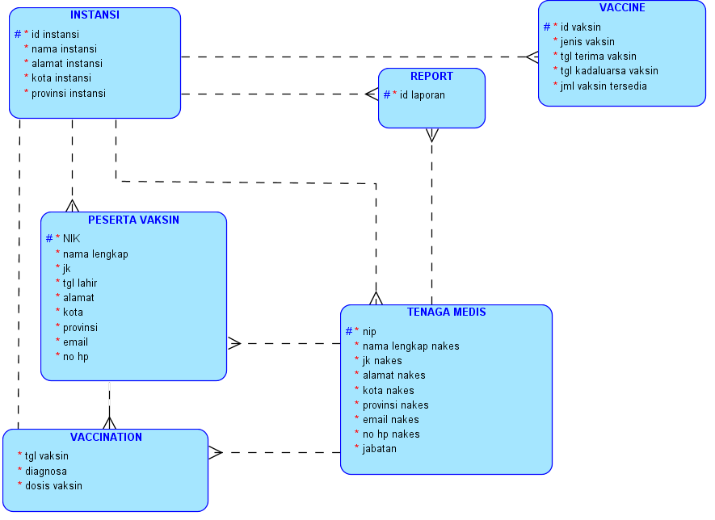
LOGICAL

Slide 15
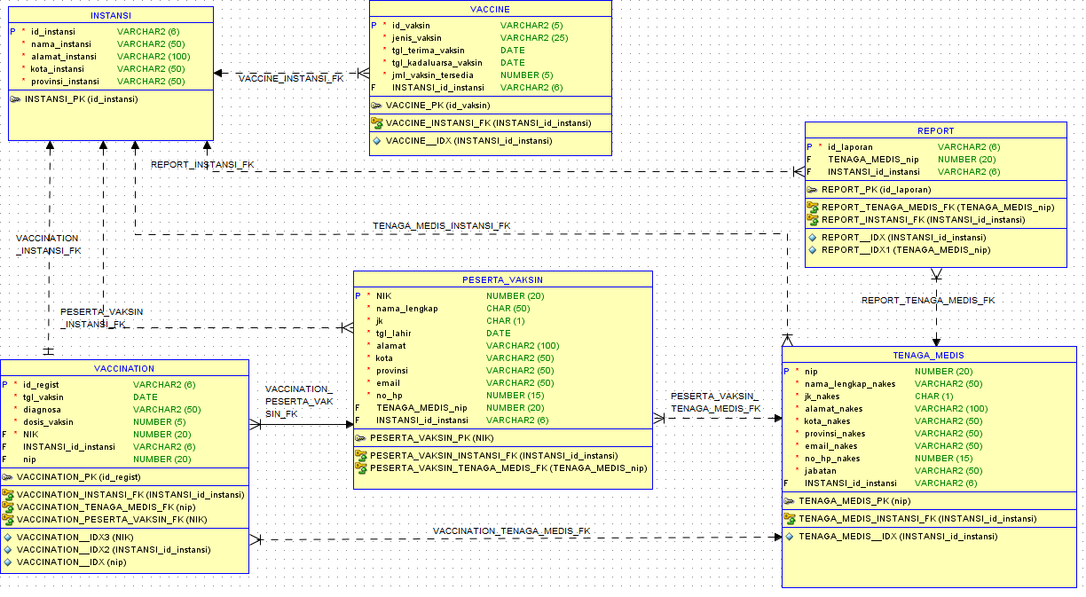
RELATIONAL

Slide 16
ENTITY & ATTRIBUTES

Slide 17
Peserta vaksin
Column Name | Data Type | Nullable | Default | Primary Key
NIK | NUMBER(20,0) | No | - | 1
NAMA_LENGKAP | CHAR(50) | No | - | -
JK | CHAR(1) | No | - | -
TGL_LAHIR | DATE | No | - | -
ALAMAT | VARCHAR2(100) | No | - | -
KOTA | VARCHAR2(50) | No | - | -
PROVINSI | VARCHAR2(50) | No | - | -
EMAIL | VARCHAR2(50) | No | - | -
NO_HP | VARCHAR2(15) | No | - | -
ID_INSTANSI | VARCHAR2(6) | Yes | - | -
NIP | NUMBER(20,0) | Yes | - | -

Slide 18
Instansi
Column Name | Data Type | Nullable | Default | Primary Key
ID_INSTANSI | VARCHAR2(6) | No | - | 1
NAMA_INSTANSI | VARCHAR2(50) | No | - | -
ALAMAT_INSTANSI | VARCHAR2(100) | No | - | -
KOTA_INSTANSI | VARCHAR2(50) | No | - | -
PROVINSI_INSTANSI | VARCHAR2(50) | No | - | -

Slide 19
Vaccine
Column Name | Data Type | Nullable | Default | Primary Key
ID_VAKSIN | VARCHAR2(6) | No | - | 1
JENIS_VAKSIN | VARCHAR2(25) | No | - | -
TGL_TERIMA_VAKSIN | DATE | No | - | -
TGL_KADALUARSA_VAKSIN | DATE | No | - | -
JML_VAKSIN_TERSEDIA | NUMBER(5,0) | No | - | -
ID_INSTANSI | VARCHAR2(6) | Yes | - | -

Slide 20
Tenaga medis
Column Name | Data Type | Nullable | Default | Primary Key
NIP | NUMBER(20,0) | No | - | 1
NAMA_LENGKAP_NAKES | VARCHAR2(50) | No | - | -
JK_NAKES | CHAR(1) | No | - | -
ALAMAT_NAKES | VARCHAR2(100) | No | - | -
KOTA_NAKES | VARCHAR2(50) | No | - | -
PROVINSI_NAKES | VARCHAR2(50) | No | - | -
EMAIL_NAKES | VARCHAR2(50) | No | - | -
NO_HP_NAKES | VARCHAR2(15) | No | - | -
JABATAN | VARCHAR2(50) | No | - | -
ID_INSTANSI | VARCHAR2(6) | Yes | - | -

Slide 21
Vaccination
Column Name | Data Type | Nullable | Default | Primary Key
ID_REGIST | VARCHAR2(6) | No | - | 1
TGL_VAKSIN | DATE | No | - | -
DIAGNOSA | VARCHAR2(50) | No | - | -
DOSIS_VAKSIN | NUMBER(5,0) | No | - | -
NIK | NUMBER(20,0) | Yes | - | -
NIP | NUMBER(20,0) | Yes | - | -
ID_INSTANSI | VARCHAR2(6) | Yes | - | -

Slide 22
Report
Column Name | Data Type | Nullable | Default | Primary Key
ID_LAPORAN | VARCHAR2(6) | No | - | 1
NIP | NUMBER(20,0) | Yes | - | -
ID_INSTANSI | VARCHAR2(6) | Yes | - | -

